Slide 2
TẬP HÁT CỘNG ĐOÀN

Slide 3
Đk: Có Chúa chăn dắt tôi, nên tôi không còn thiếu gì.

Slide 4
Chúa nói: Chiên của tôi thì nghe tiếng tôi. Tôi biết chúng và chúng theo tôi.
Alleluia-Alleluia
Alleluia…

Slide 6
Ca Nhập Lễ Đi Về Nhà Cha Thái Nguyên

Slide 7
Tk1. Đoàn con bao hân hoan bước về nhà Cha trong tình yêu mến. Nguyện dâng lên muôn câu ca cảm tạ tình Chúa thiết tha. Lòng Chúa ôi tình thương chất chứa, lòng con ngập tràn bao say sưa. Tình Chúa dâng tràn bao sức sống. Tình mến con còn mãi khát mong.
>>

Slide 8
ĐK: Lạy Chúa qua bao thế hệ, tình thương Chúa luôn tràn trề. Ngài là nơi con náu nương, sống trong tình Chúa thương muôn đời.

Slide 9
Tk2. Về nhà Cha hôm nay trong tình vui say của đoàn dân thánh. Đời tin yêu dâng cao dâng tuôn tràn tình thần mến trao. Nguyện Chúa chính nguồn ơn cứu thoát, mở lôi soi đường đời tân toan, nhiều kẻ lưu lạc ở dưới thế, dìu bước xa rời khỏi bến mê.
>>

Slide 10
ĐK: Lạy Chúa qua bao thế hệ, tình thương Chúa luôn tràn trề. Ngài là nơi con náu nương, sống trong tình Chúa thương muôn đời.

Slide 11
Tk3. Tình Cha bao yêu thương như vầng trăng sáng soi đời đêm tối. Đoàn con xin dâng trao Cha cả niềm yêu mến thiết tha. Cuộc sống vui vầy trong chí hướng, vì có Cha là nguồn yêu thương, dìu dắt cho đoàn con tiến bước, về bến thiên đường bao ước mơ.
>>

Slide 12
ĐK: Lạy Chúa qua bao thế hệ, tình thương Chúa luôn tràn trề. Ngài là nơi con náu nương, sống trong tình Chúa thương muôn đời.

Slide 14
KINH VINH DANH
Ca Lên Đi 2

Slide 15
KINH VINH DANH

Slide 16
Chủ tế: Vinh danh Thiên Chúa trên các tầng trời. Và bình an dưới thế, bình an dưới thế cho người thiện tâm.

Slide 17
Chúng con ca ngợi Chúa. Chúng con chúc tụng Chúa. Chúng con thờ lạy Chúa. Chúng con tôn vinh Chúa. Chúng con cảm tạ Chúa vì vinh quang cao cả Chúa.

Slide 18
Lạy Chúa là Thiên Chúa, là Vua trên trời, là Chúa Cha toàn năng. Lạy Con Một Thiên Chúa, Chúa Giê-su Ki-tô.

Slide 19
Lạy Chúa là Thiên Chúa, là Chiên Thiên Chúa, là Con Đức Chúa Cha. Chúa xoá tội trần gian, xin thương, xin thương, xin thương xót chúng con.

Slide 20
Chúa xoá tội trần gian, Xin nhận lời chúng con cầu khẩn. Chúa ngự bên hữu Đức Chúa Cha, xin thương, xin thương, xin thương xót chúng con.

Slide 21
Vì lạy Chúa Giê-su Ki-tô, chỉ có Chúa là Đấng Thánh, chỉ có Chúa là Chúa, chỉ có Chúa là Đấng Tối Cao, cùng Đức Chúa Thánh Thần trong vinh quang Đức Chúa Cha. A-men. A-men.

Slide 23
KINH VINH DANH

Slide 24
Chủ tế: Vinh danh Thiên Chúa trên các tầng trời. A+B: Và bình an dưới thế cho người thiện tâm.

Slide 25
A: Chúng con ca ngợi Chúa.
B: Chúng con chúc tụng Chúa. A: Chúng con thờ lạy Chúa.
B: Chúng con tôn vinh Chúa.

Slide 26
A: Chúng con cảm tạ Chúa vì vinh quang cao cả Chúa.
B: Lạy Chúa là Thiên Chúa, là Vua trên trời, là Chúa Cha toàn năng.

Slide 27
A: Lạy con một Thiên Chúa, Chúa Giêsu Kitô.
B: Lạy Chúa là Thiên Chúa, là Chiên Thiên Chúa là Con Đức Chúa Cha.

Slide 28
A: Chúa xóa tội trần gian, xin thương xót chúng con.
B: Chúa xóa tội trần gian, xin nhậm lời chúng con cầu khẩn.

Slide 29
A: Chúa ngự bên hữu Đức Chúa Cha, xin thương xót chúng con.
B: Vì lạy Chúa Giêsu Kitô, chỉ có Chúa là Đấng Thánh.

Slide 30
Chỉ có Chúa là Chúa, chỉ có Chúa là đấng tối cao.
A+B: Cùng Đức Chúa Thánh Thần trong vinh quang Đức Chúa Cha.
Amen.

Slide 32
Bài đọc 1
Bài trích sách ngôn sứ Giê-rê-mi-a.
Ta sẽ quy tụ đoàn chiên của Ta còn sót lại.
Ta sẽ cho xuất hiện các mục tử để lãnh đạo chúng.

Slide 33
THÁNH VỊNH 22 CHÚA NHẬT XVI THƯỜNG NIÊN NĂM B LM Kim Long 05 Câu

Slide 34
Đk: Có Chúa chăn dắt tôi, nên tôi không còn thiếu gì.

Slide 35
Tk1: Có Chúa chăn dắt tôi, nên tôi không còn thiếu gì. Nơi đồng cỏ xanh tươi, Ngài dẫn tôi vào nghỉ ngơi.

Slide 36
Đk: Có Chúa chăn dắt tôi, nên tôi không còn thiếu gì.

Slide 37
Tk2: Dẫn tới bên suối trong cho tôi đây bồi dưỡng lại. Theo đường nẻo công minh, Ngài dẫn tôi vì Uy Danh.

Slide 38
Đk: Có Chúa chăn dắt tôi, nên tôi không còn thiếu gì.

Slide 39
Tk3: Dẫu lúc qua lũng sâu, con đâu lo sợ khốn cùng. Bởi Ngài ở bên con, cầm sẵn côn trượng chở che.

Slide 40
Đk: Có Chúa chăn dắt tôi, nên tôi không còn thiếu gì.

Slide 41
Tk4: Chúa thiết con bữa ăn ngay khi quân thù đối mặt. Xức dầu toả hương thơm và cứ châm rượu đầy ly.

Slide 42
Đk: Có Chúa chăn dắt tôi, nên tôi không còn thiếu gì.

Slide 43
Tk5: Chúa vẫn che chở con trong ân thiêng và nghĩa tình. Con được ở vương cung qua tháng năm dài triền miên.

Slide 44
Đk: Có Chúa chăn dắt tôi, nên tôi không còn thiếu gì.

Slide 45
Bài đọc 2
Bài trích thư của thánh Phao-lô tông đồ
gửi tín hữu Ê-phê-xô.
Chính Đức Giê-su là sự bình an của chúng ta.
Người đã liên kết dân Do-thái
và dân ngoại thành một.

Slide 46
Chúa nói: Chiên của tôi thì nghe tiếng tôi. Tôi biết chúng và chúng theo tôi.
Alleluia-Alleluia
Alleluia…

Slide 49
KINH TIN KÍNH

Slide 50
Tôi tin kính một Thiên Chúa là Cha toàn năng, Đấng tạo thành trời đất, muôn vật hữu hình và vô hình.

Slide 51
Tôi tin kính một Chúa Giêsu Kitô, Con Một Thiên Chúa, Sinh bởi Đức Chúa Cha từ trước muôn đời.

Slide 52
Người là Thiên Chúa bởi Thiên Chúa, Ánh Sáng bởi Ánh Sáng, Thiên Chúa thật bởi Thiên Chúa thật,

Slide 53
được sinh ra mà không phải được tạo thành, đồng bản thể với Đức Chúa Cha: nhờ Người mà muôn vật được tạo thành.

Slide 54
Vì loài người chúng ta và để cứu độ chúng ta, Người đã từ trời xuống thế.

Slide 55
Bởi phép Đức Chúa Thánh Thần, Người đã nhập thể trong lòng Trinh Nữ Maria, và đã làm người.

Slide 56
Người chịu đóng đinh vào thập giá vì chúng ta, thời quan Phongxiô Philatô; Người chịu khổ hình và mai táng, ngày thứ ba Người sống lại như lời Thánh Kinh.

Slide 57
Người lên trời, ngự bên hữu Đức Chúa Cha, và Người sẽ lại đến trong vinh quang để phán xét kẻ sống và kẻ chết, Nước Người sẽ không bao giờ cùng.

Slide 58
Tôi tin kính Đức Chúa Thánh Thần là Thiên Chúa và là Đấng ban sự sống, Người bởi Đức Chúa Cha và Đức Chúa Con mà ra,

Slide 59
Người được phụng thờ và tôn vinh cùng với Đức Chúa Cha và Đức Chúa Con: Người đã dùng các tiên tri mà phán dạy.

Slide 60
Tôi tin Hội Thánh duy nhất thánh thiện công giáo và tông truyền.

Slide 61
Tôi tuyên xưng có một Phép Rửa để tha tội. Tôi trông đợi kẻ chết sống lại và sự sống đời sau. Amen.

Slide 62
Anh chị em thân mến, Đức Giê-su Ki-tô là Vị Mục Tử nhân lành đã hy sinh mạng sống cho chúng ta, và chính Người đã quy tụ chúng ta trong đại gia đình Hội Thánh. Chúng ta cùng cảm tạ Chúa và dâng lời cầu xin.

Slide 63
Tấm Lòng
Phanxico

Slide 64
Tk1: Xin dâng Người đôi bàn tay này, ngày mưa nắng kiếp nhân sinh. Xin dâng Người nặng gánh đôi vai cho đàn em bé nhỏ môi cười, tìm thấy trong đời niềm hạnh phúc cho ngày mai.

Slide 65
Đk: Tấm bánh này chứa chan nỗi niềm, là của lễ cuộc đời con dâng Ngài. Chén Thánh này chất cả tâm tư, tuy đơn nghèo nhưng mang trọn tình yêu.

Slide 66
Tk2: Xin dâng Người những ngày qua rồi niềm vui lẫn với thương đau. Xin dâng Người mộng ước tương lai, mong ngày mai sẽ thắm tươi màu, và xin dâng Người từng giây phút trong đời con.

Slide 67
Đk: Tấm bánh này chứa chan nỗi niềm, là của lễ cuộc đời con dâng Ngài. Chén Thánh này chất cả tâm tư, tuy đơn nghèo nhưng mang trọn tình yêu.

Slide 68
Tk3: Xin dâng Người tâm hồn bé nhỏ hằng mơ ước cõi vô biên. Xin dâng Người từng bước chân đi trong niềm tin thoáng bỗng nghi ngờ, còn xin đi hoài và đi mãi, đi về Cha.

Slide 69
Đk: Tấm bánh này chứa chan nỗi niềm, là của lễ cuộc đời con dâng Ngài. Chén Thánh này chất cả tâm tư, tuy đơn nghèo nhưng mang trọn tình yêu.

Slide 70
Tk4: Xin dâng Người mối tình trong đời, niềm hạnh phúc tuổi thanh xuân. Xin dâng Người giận dỗi qua mau cho tình yêu Chúa vẫn mặn mà, và xin dâng Người cả cay đắng bao bạc vong.

Slide 71
Đk: Tấm bánh này chứa chan nỗi niềm, là của lễ cuộc đời con dâng Ngài. Chén Thánh này chất cả tâm tư, tuy đơn nghèo nhưng mang trọn tình yêu.

Slide 75
Ca Nguyện Hiệp Lễ Đàn Chiên Bơ Vơ Lương Thế Bạch

Slide 76
Tk1: Chúa thương bao người khi họ đang bơ vơ, không biết đi về đâu, đàn chiên không người chăn. Chúa đã thương ghé mắt thương tình, ánh mắt thương yêu vỗ về, động lòng thương Chúa khuyên bao điều, Chúa mãi tuôn ban nguồn thánh ân.

Slide 77
Đk: Đời sống con có Chúa giữ gìn, được nghỉ ngơi bên Chúa muôn đời. Xin Chúa thương cho đời chúng con, thêm sức sống vươn lên mỗi ngày.

Slide 78
Tk2: Biết bao ơn lành, bao hồng ân cho con, ban xuống cho đời con, một đời xin tạ ơn. Suốt đời con xin cám ơn Ngài, con xin nghe lời Chúa dạy, và thực thi sống luôn chan hòa, sống Phúc Âm cho đời mến thương.

Slide 79
Đk: Đời sống con có Chúa giữ gìn, được nghỉ ngơi bên Chúa muôn đời. Xin Chúa thương cho đời chúng con, thêm sức sống vươn lên mỗi ngày.

Slide 80
Tk3: Biết bao nhiêu lần con lạc xa bơ vơ, xa Chúa xa tình thương, đời con đi về đâu. Quyết từ nay quay bước trở về, con nay xin được bên Ngài, thỏa chờ mong sống trong ân tình, với tháng năm bên tình Chúa thương.

Slide 81
Đk: Đời sống con có Chúa giữ gìn, được nghỉ ngơi bên Chúa muôn đời. Xin Chúa thương cho đời chúng con, thêm sức sống vươn lên mỗi ngày.

Slide 84
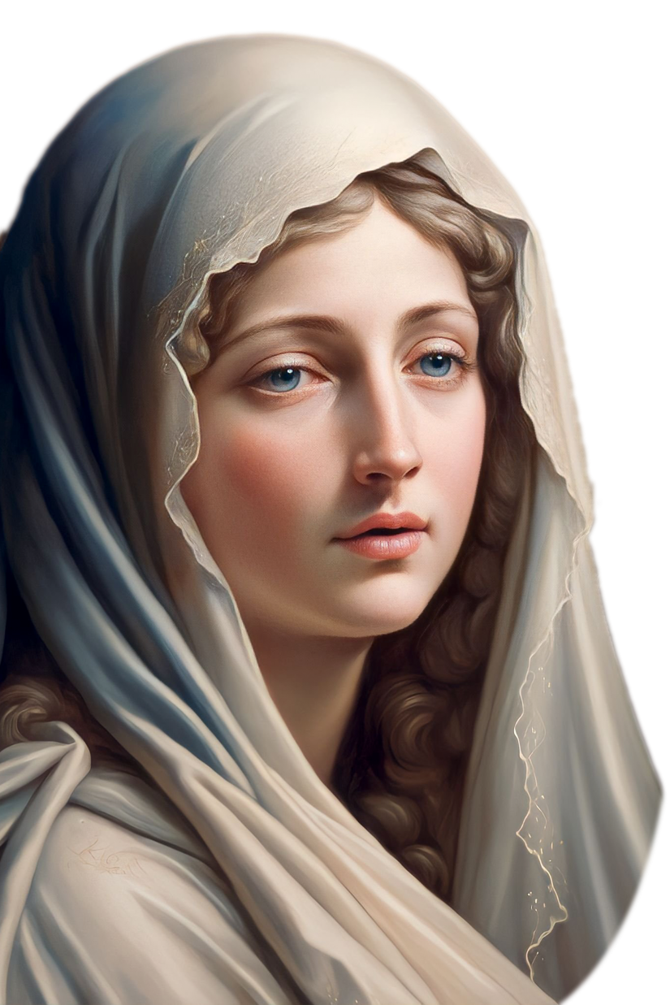
Ca Kết Lễ Lời Cầu Cho Xứ Đạo Văn Chi

Slide 85
Tk1: Mẹ ơi xứ đạo con đây, nguyện xin dâng hiến Mẹ từ bi. Xin Mẹ luôn đỡ nâng phù trì và thương dẫn dắt trên đường đi.

Slide 86
Đk: Mẹ Maria, xin thương đến xứ đạo con đây. Trong tình yêu Mẹ hiệp nhất yêu thương. Mẹ Maria, xin thương đến xứ đạo con đây. Trong tình yêu Mẹ liên kết muôn tâm hồn.

Slide 87
Tk2: Mẹ thương xứ đạo con đây, đoàn con liên kết trong niềm vui. muôn người luôn sống theo gương Mẹ, niềm tin mãi sáng lên đẹp tươi.

Slide 88
Đk: Mẹ Maria, xin thương đến xứ đạo con đây. Trong tình yêu Mẹ hiệp nhất yêu thương. Mẹ Maria, xin thương đến xứ đạo con đây. Trong tình yêu Mẹ liên kết muôn tâm hồn.

